Slide 1


L’Immunohistochimie
Khennouf Lila, Langlais Valentin, Robin Laurie
Université Bordeaux 2
Master 1 Neurosciences et Neuropsychopharmacologie

Slide 2
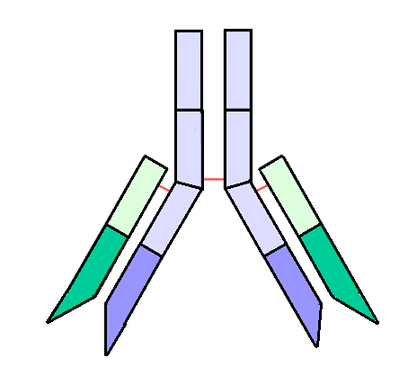
Introduction
Traceur
Anticorps
Antigène
Tissu

Slide 3
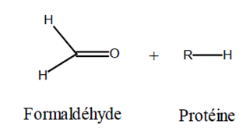
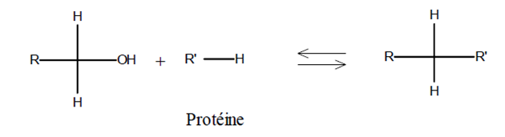

La Préparation des Tissus
Fixation
Déshydratants
Agents de pontage chimique
Les composés métalliques
Notes:
Techniques variées, dont l’ordre peut changer selon le tissus et le

Slide 4
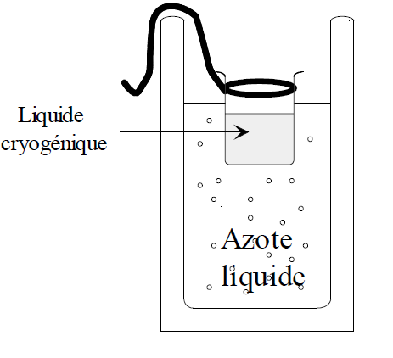
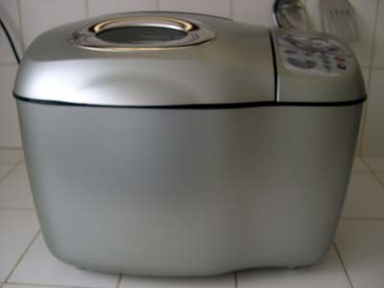
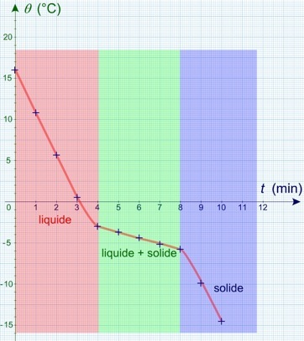
La Préparation des Tissus
Congélation
Congélation ultra rapide
Congélation à haute pression
Congélation par pallier

Slide 5
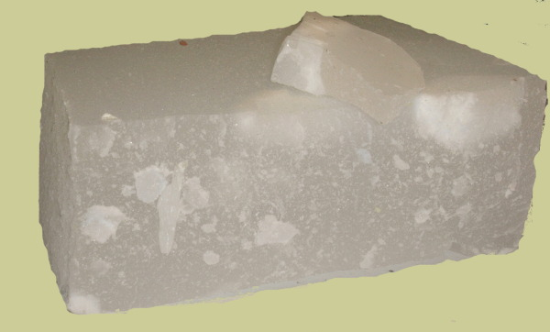
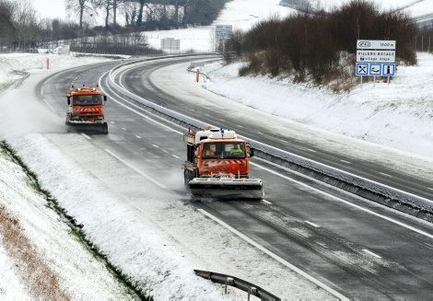
La Préparation des Tissus
Inclusion
Cryoprotection

Slide 6
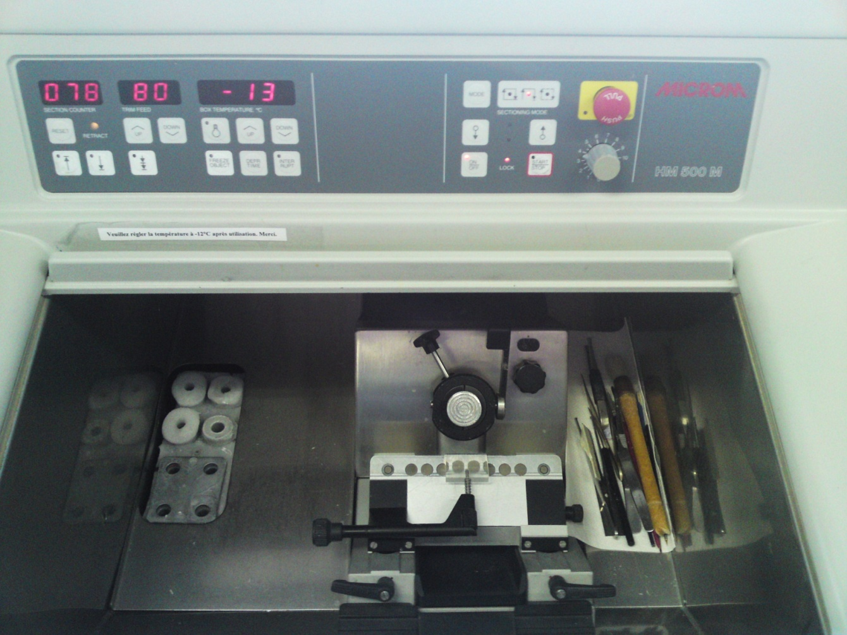
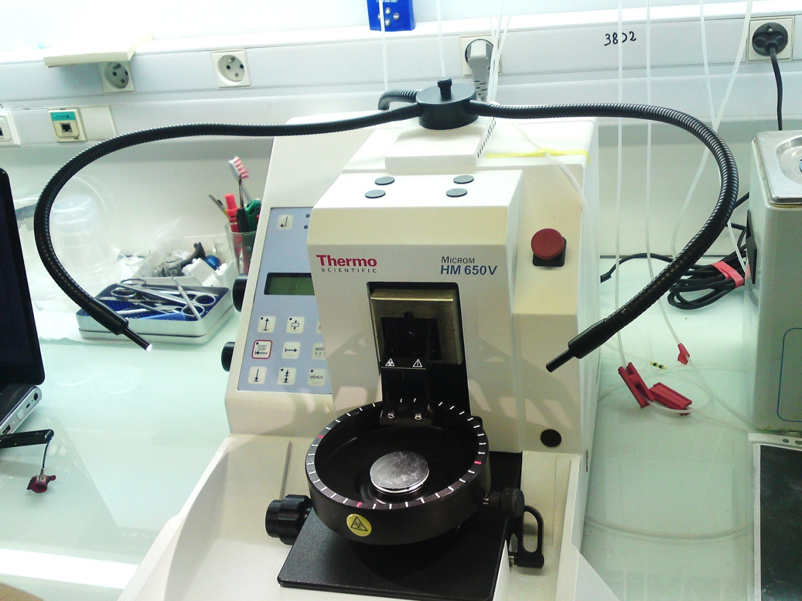
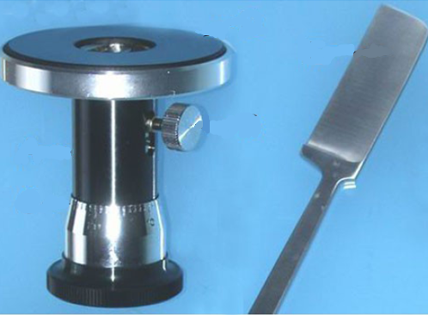
La Préparation des Tissus
Coupe
Microtomie à main
Coupes à froid
Vibratome

Slide 7
Les Anticorps
Chaine légère
Chaine lourde
Domaines
Variables
VH
VH
VL
VL
CH
CH
CL
CL
CH
CH
Domaines constants
(espèce-dépendants)
CH
CH

Slide 8


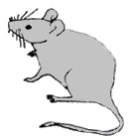
La Production D’Anticorps
In Vivo
Solution d’Anticorps Polyclonaux
Antigène
Sang
Préparation de la Solution

Slide 9

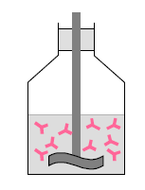
La Production d’Anticorps
Solution d’Anticorps Monoclonaux
In Vivo
Ganglions/rate
Lymphocytes B
Cellules Myélomateuses
Clonage In Vitro
Fusion
Sélection
In Vitro
Multiplication
Notes:
Ils sont clonés in vitro de façon à isoler ceux qui sécrètent des immunoglobulines dirigées contre l'antigène injecté

Slide 10
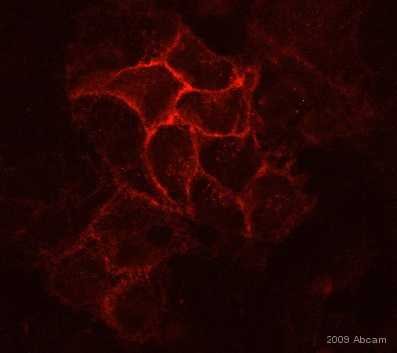
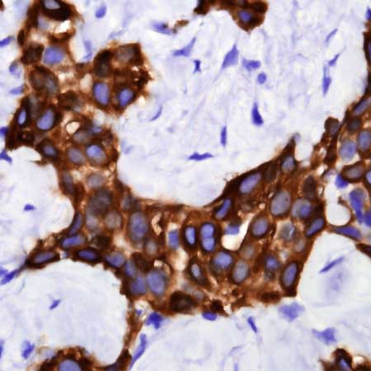
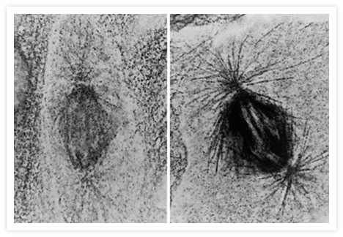
Le Système Révélateur
Les traceurs fluorescents
Les traceurs enzymatiques
Les traceurs métalliques

Slide 11
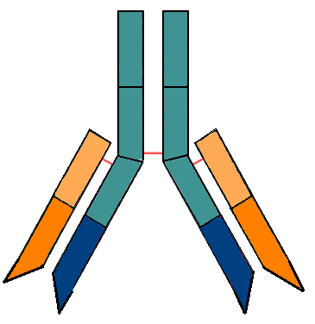
Les Méthodes de Marquage
Immunohistochimie Directe
Immunohistochimie Indirecte
Traceur
Anticorps Primaire
Traceur
Anticorps secondaire
Antigène
Tissu

Slide 12
Les Méthodes de Marquage
Complexe avidine – biotine (ABC)
Diaminobenzidine
H₂O₂
H₂O
Précipité marron
Peroxydase
Biotine
Avidine

Slide 13
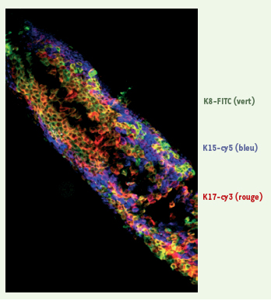
Les Méthodes de Marquage
Marquage multiple

Slide 14
Conclusion
Nombreuses étapes intermédiaires:
- Perméabilisation
- Blocages des sites non spécifiques
- Rinçages
Montage
Pas un seul et unique protocole!

Slide 15
Merci de votre attention
Khennouf Lila, Langlais Valentin, Robin Laurie

